Slide 1
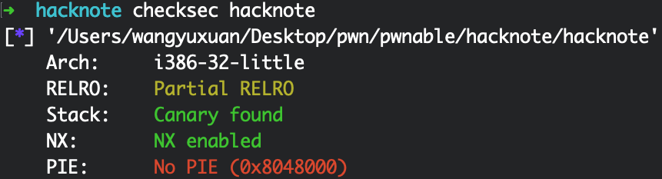
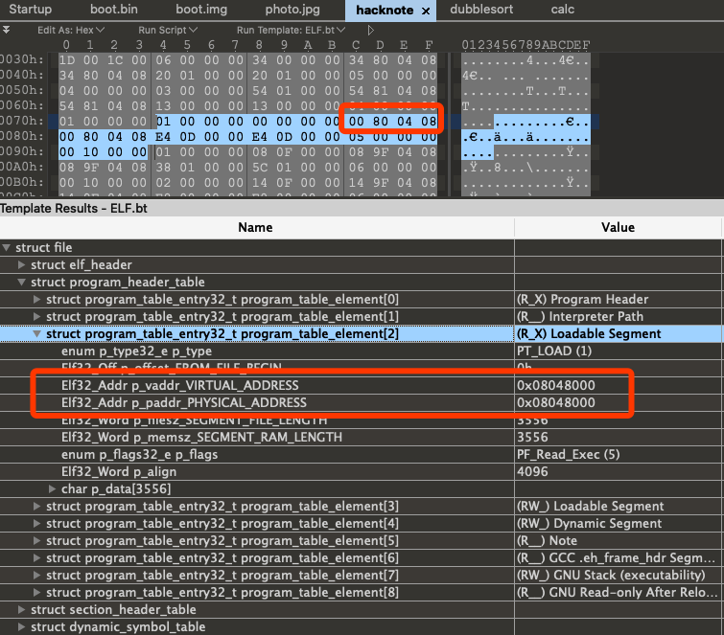
计算机最讲道理 凭啥计算机知道加载地址 我不知道？
为啥要分析固件的加载地址？
平日的pwn题，ELF或者PE文件

Slide 2
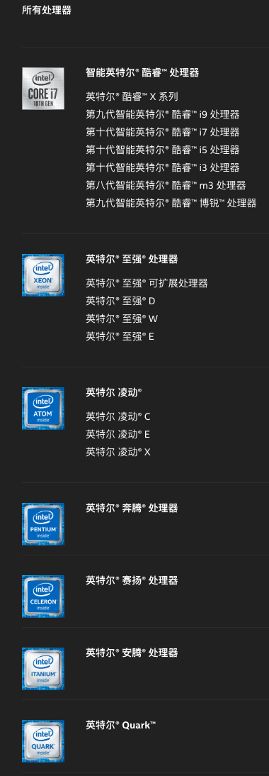
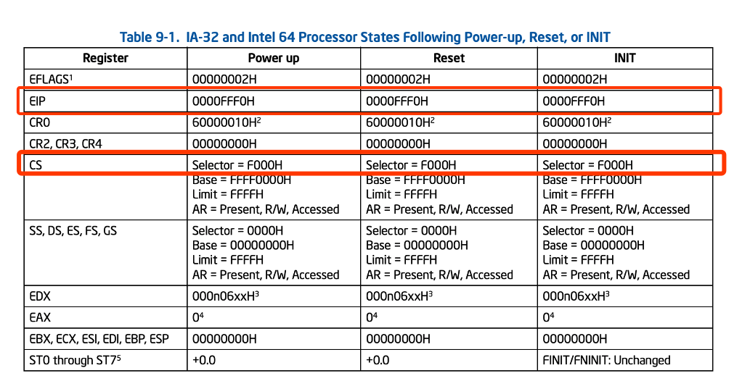
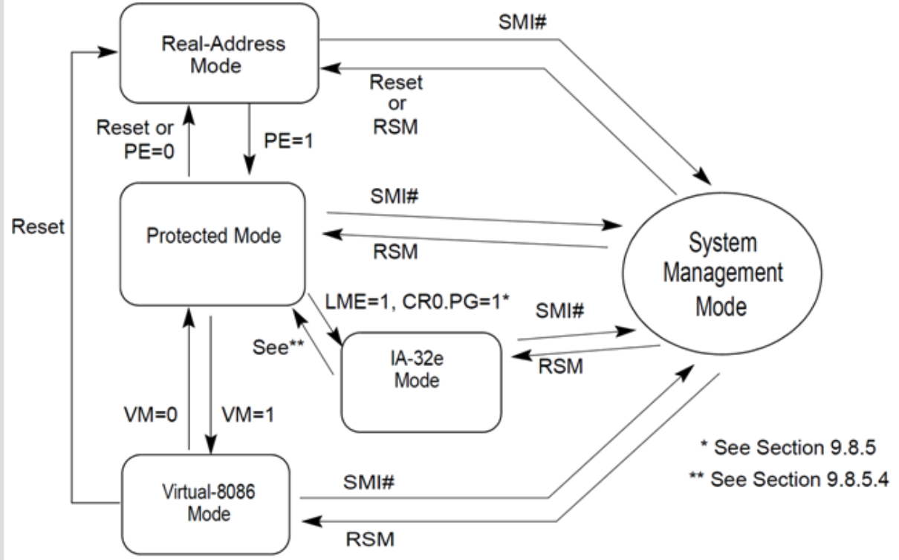
先说x86的PC机
英特尔® 64 位和 IA-32 架构开发人员手册：卷 3A
x86 CPU模式切换

Slide 3
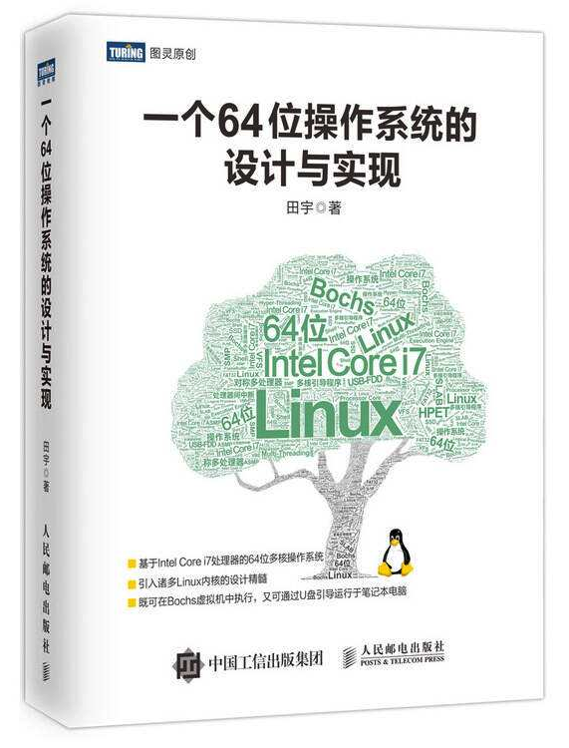
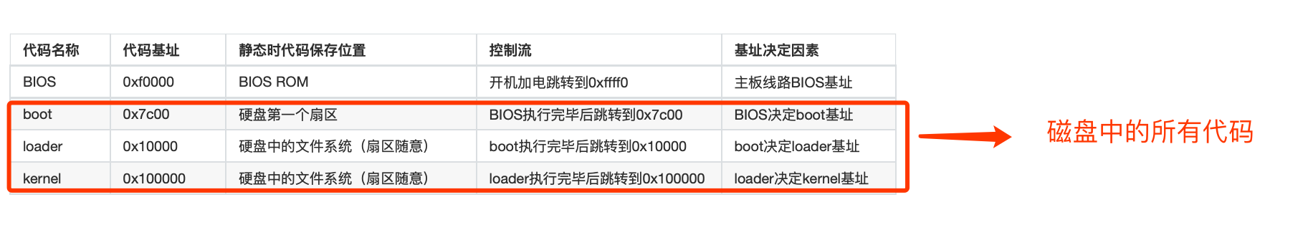
以《一个64位操作系统的设计与实现》为例，x86 CPU的启动
x86架构的CPU到底有多少个寄存器？
https://xuanxuanblingbling.github.io/ctf/pwn/2020/03/09/register/
x86架构的CPU加电后的第一条指令到底在哪？
https://xuanxuanblingbling.github.io/ctf/pwn/2020/03/10/bios/

Slide 4
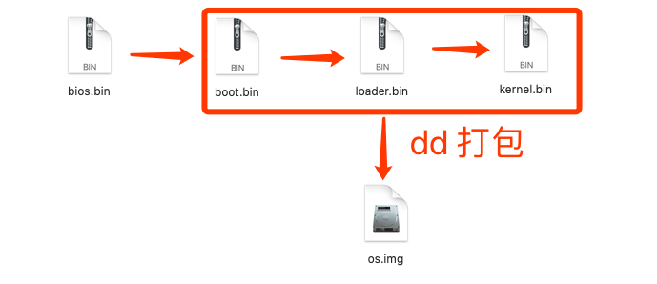
所以BIOS可以不知道自己的加载地址，因为线路以及决定好了映射，CPU加电就跳过去
同理boot可以不知道自己的加载地址，因为BIOS加载的他，并跳过去
同理loader也可以不知道自己的加载地址，因为boot加载的他，并跳过去
同理kernel也可以不知道自己的加载地址，因为loader加载的他，并跳过去
注：在PC维修行业中固件一般指BIOS
没法直接用IDA分析融合了三个文件的os.img
需要拆出来分别分析：
IDA可以直接识别BIOS固件的加载基址
要用IDA分析boot需要设置加载地址0x7c00
要用IDA分析loader需要设置加载地址0x10000
要用IDA分析kernel需要设置加载地址0x100000

Slide 5
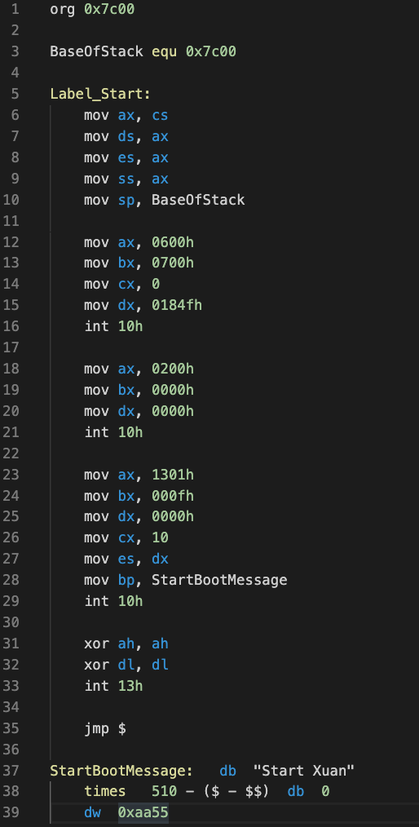
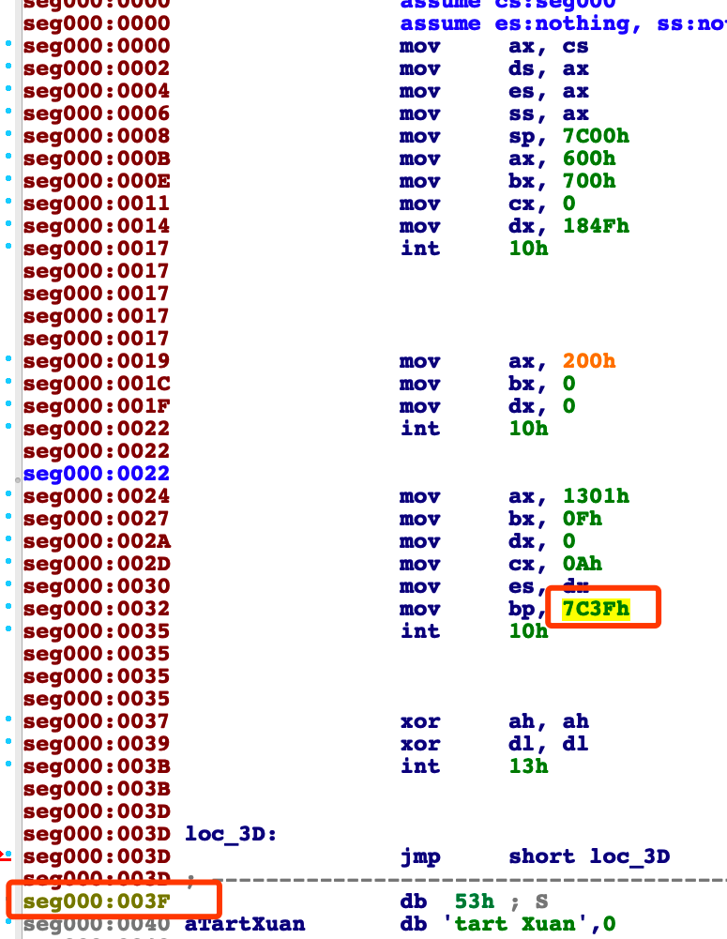
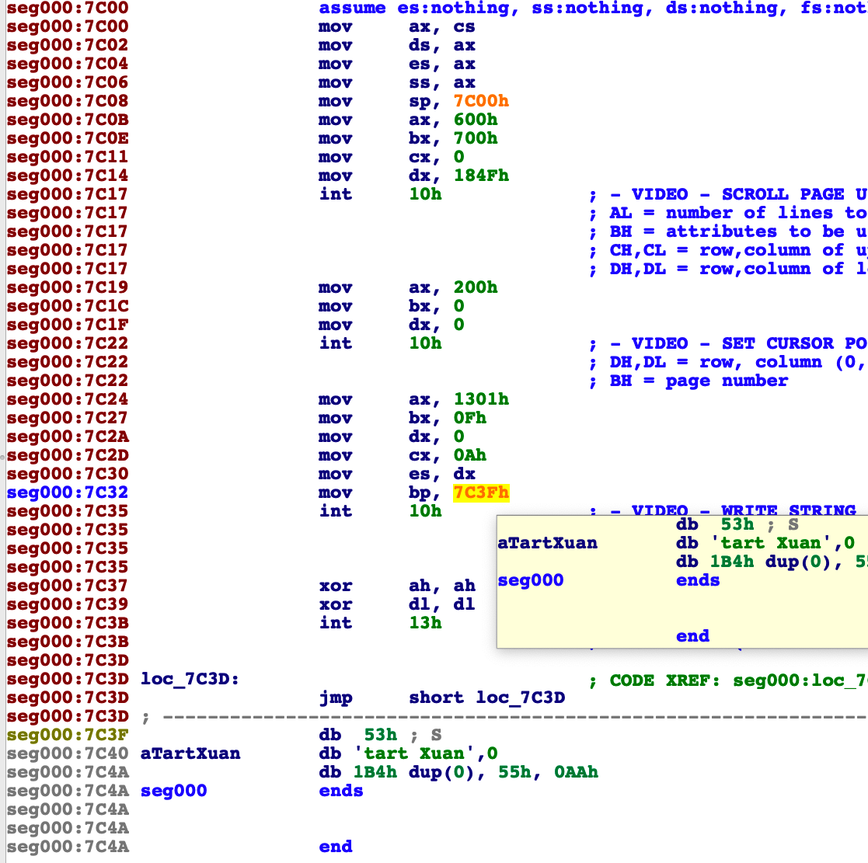
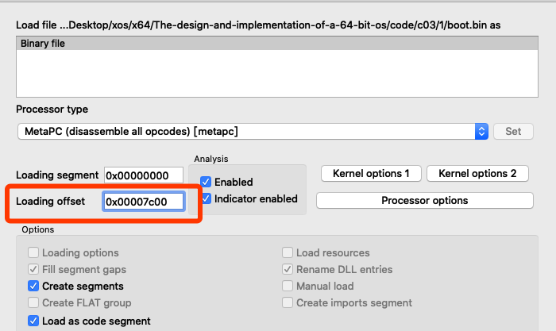
分析最简单的第一版boot.bin
可以看出没有正确的加载地址，将导致分析绝对地址使用时分析出错
如：控制流转移jmp，call，以及数据的访问

Slide 6
常见程序与裸机程序的对比
操作系统上运行ELF或者PE，其包含自身的加载地址
由操作系统的加载器加载，运行在用户态
地址空间为虚拟地址
裸机程序的二进制，其本身中不必要包含自身的加载地址
随便怎么加载，只要能run就行，比如BIOS跳到boot可以用iret指令
地址空间为物理地址

Slide 7
所以我们研究的固件研究加载地址是为了：
分析那些需要确定加载地址的代码。
哪些代码需要确定加载地址呢？
裸机程序：bootloader 这类（物理地址）
内核程序：vmlinux 这类（逻辑地址）
比如一个路由器固件（全部存储在flash中）包括：
bootloader，linux kernel，以及文件系统。如果我们关注点在文件系统中的可执行程序，那么就完全不用关心什么固件加载地址。
但是如果我们关注一个PLC固件，这个东西实现不是bootloader起linux kernel这套。而是类似裸机程序，即关注的功能实现就是在bootloader和kernel的层面实现的，就需要关注加载地址了。如：工控漏洞挖掘方法之固件逆向分析 https://paper.seebug.org/613/
分析一段代码，也要关心执行这段代码时，CPU的模式，寻址的模式

Slide 8
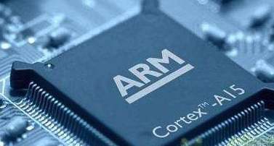
再说ARM
一文带你分分钟掌握手机ARM处理器的前世今生
https://zhuanlan.zhihu.com/p/50789860

Slide 9
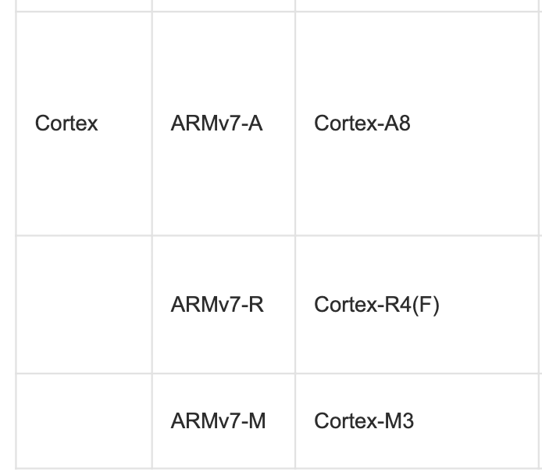
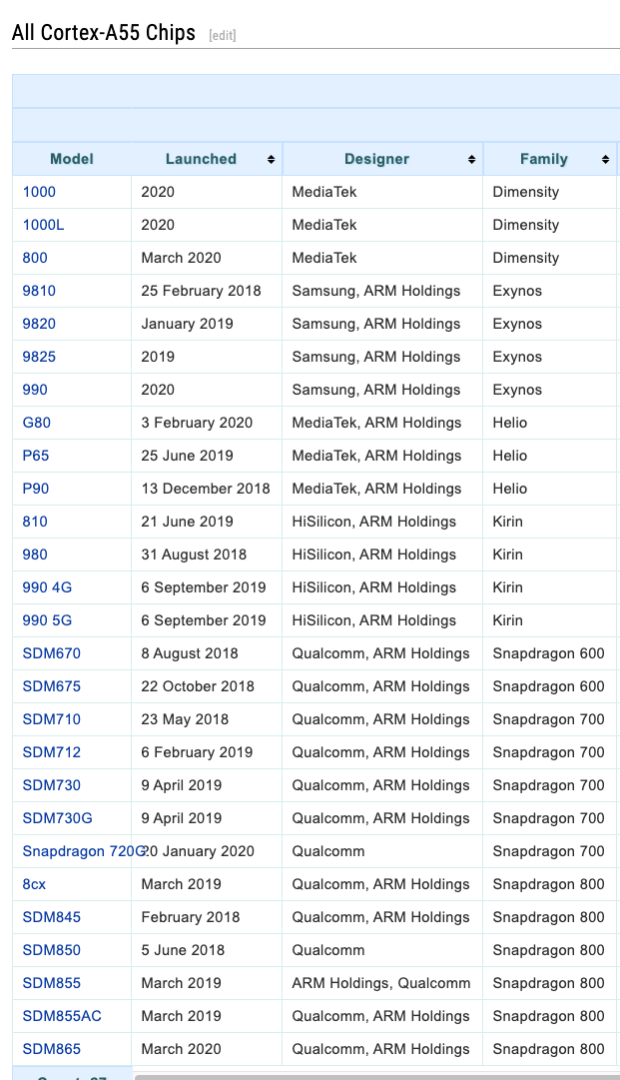
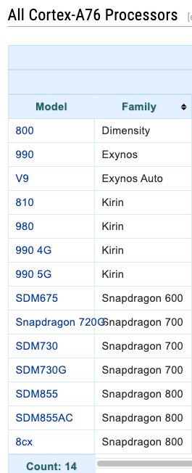
1978年12月5日，物理学家赫尔曼·豪泽（HermannHauser）和工程师ChrisCurry，在英国剑桥创办了CPU公司（CambridgeProcessingUnit），主要业务是为当地市场供应电子设备。
1979年，CPU公司改名为Acorn计算机公司。起初，Acorn公司打算使用摩托罗拉公司的16位芯片，但是发现这种芯片太慢也太贵。"一台售价500英镑的机器，不可能使用价格100英镑的CPU！"他们转而向Intel公司索要80286芯片的设计资料，但是遭到拒绝，于是被迫自行研发。
1985年，RogerWilson和SteveFurber设计了他们自己的第一代32位、6MHz的处理器，并用它做出了一台RISC指令集的计算机，简称ARM（AcornRISCMachine）。这就是ARM这个名字的由来。RISC的全称是“精简指令集计算机”（Reduced Instruction Set Computer），它支持的指令比较简单，所以功耗小、价格便宜，特别合适移动设备。早期使用ARM芯片的典型设备，就是苹果公司的牛顿PDA。20世纪80年代后期，ARM很快开发成Acorn的台式机产品，形成英国的计算机教育基础。
1990年11月27日，Acorn公司正式改组为ARM计算机公司。苹果公司出资150万英镑，芯片厂商VLSI出资25万英镑，Acorn本身则以150万英镑的知识产权和12名工程师入股。公司的办公地点非常简陋，就是一个谷仓。20世纪90年代，ARM32位嵌入式RISC（Reduced lnstruction Set Computer）处理器扩展到世界范围，占据了低功耗、低成本和高性能的嵌入式系统应用领域的领先地位。ARM公司既不生产芯片也不销售芯片，它只出售芯片技术授权。
ARM公司提供两类CPU授权：核心指令集授权，以及现成的CPU内核设计方案授权。 业内多数手机处理器厂商选择直接购买ARM CPU设计方案，然后与其它组件（比如GPU、多媒体处理、调制解调器等等）整合，制造出完整的SoC片上系统。这些现成的CPU都是基于ARM Cortex A5、A8、A9，甚至A15微架构的。或是基于现有的架构进行二次定制修改的，比如三星的蜂鸟Hummingbird核心等都是在Cortex-A8的基础上修改的。 但也有少数手机处理器厂商，如高通，直接在ARM v7指令集的基础上深度开发自己的处理器微架构，如高通公司的Scorpion和Krait，进而设计自主的CPU，具有更大的灵活性。
ARM公司在经典处理器ARM11以后的产品改用Cortex命名，并分成A、R和M三类，旨在为各种不同的市场提供服务
https://zhuanlan.zhihu.com/p/26577620
https://en.wikichip.org/

Slide 10
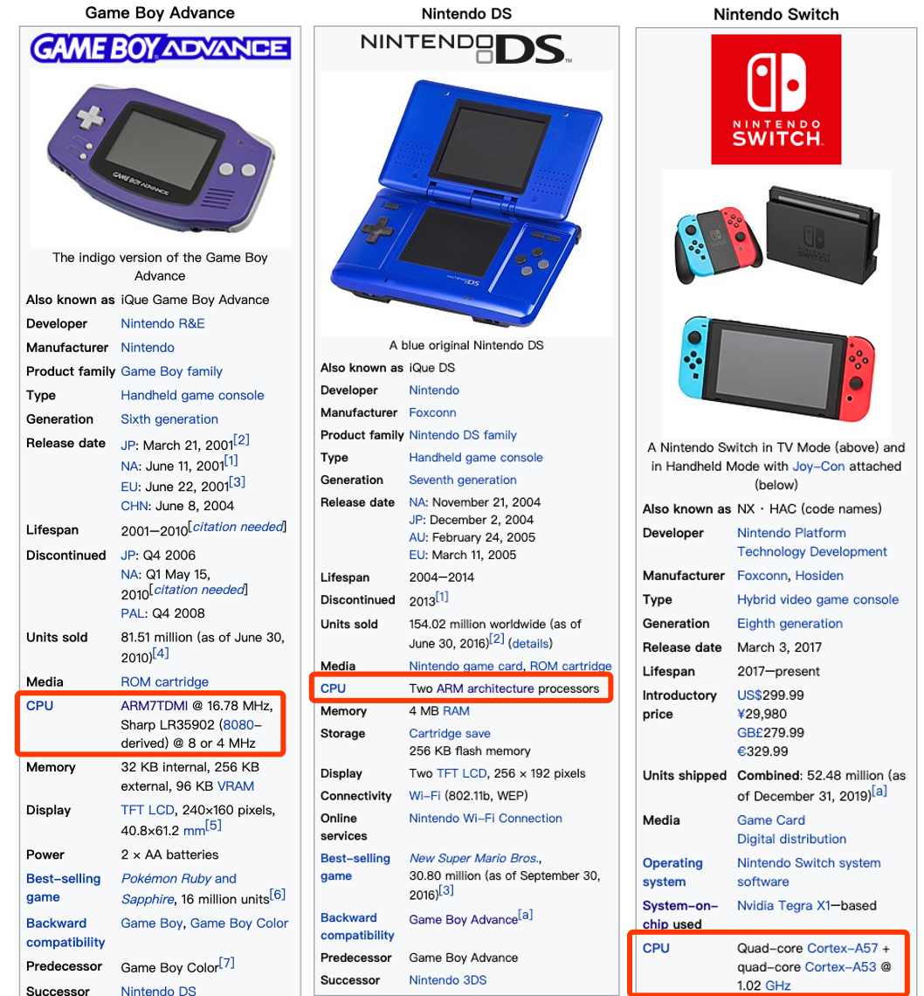
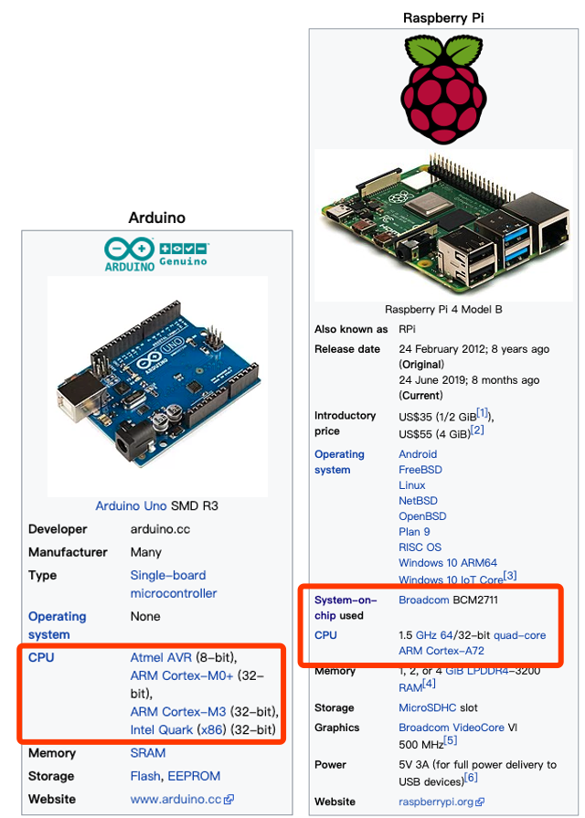
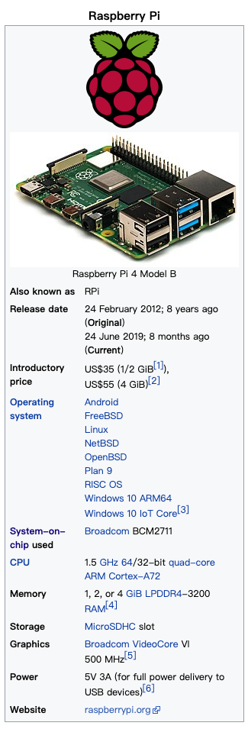
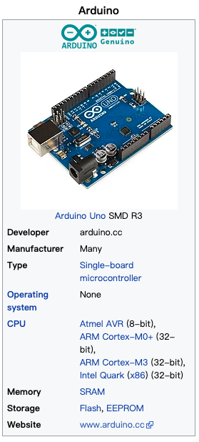
许多半导体公司持有ARM 授权：Atmel、Broadcom、Cirrus Logic、Freescale（于2004从摩托罗拉公司独立出来）、Qualcomm、富士通、英特尔（借由和Digital的控诉调停）、IBM，英飞凌科技，任天堂，恩智浦半导体（于2006年从飞利浦独立出来）、OKI电气工业，三星电子，Sharp，STMicroelectronics，德州仪器和VLSI

Slide 11
这谁做的？

Slide 12
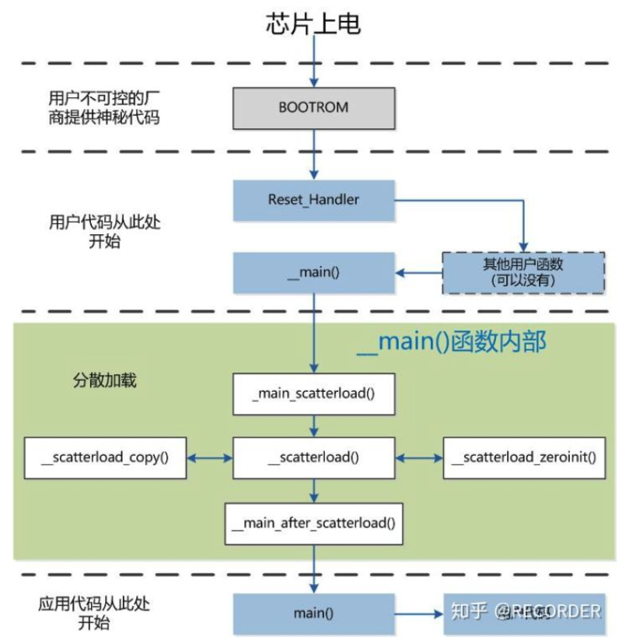
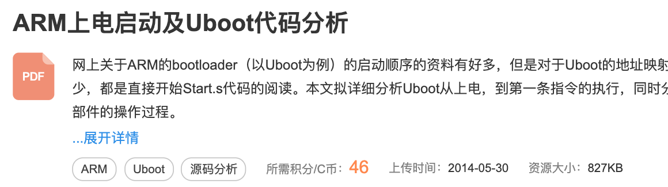
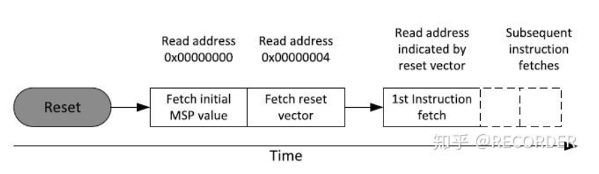
对于ARM芯片，启动时pc值由CPU设计者规定，不同的ARM CPU有不同的值。
例如S3C2440芯片上电后PC值被硬件设计者规定为0x0；其他ARM芯片不一定是0x0。
【基础】ARM芯片上电取第一条指令流程
https://blog.csdn.net/don_chiang709/article/details/89220088
平台/代码从上电到运行(ARM/Cortex-M)(一)
https://download.csdn.net/download/qianlong4526888/7426473
https://zhuanlan.zhihu.com/p/97690614

Slide 13

SoC
SoC的全称叫做：System-on-a-Chip，中文的的意思就是“把系统都做在一个芯片上”，如果在PC时代我们说一个电脑的核心是CPU，那么在智能终端时代，手机的核心就是这个SoC。
这么说是因为SoC上集成了很多手机上最关键的部件，比如CPU、GPU、内存、也就说虽然它在主板上的存在是一个芯片，但是它里边可是由很多部件封装组成的。比如通常我们所说的高通801，Tegra 4，A6等等都只是系统部件打包封装（SoC）后的总称。然而各家的打包封装的内容则不尽相同，原因也不尽相同。
作者：Jowney 链接：https://www.jianshu.com/p/ab99d835b55a 来源：简书 著作权归作者所有。商业转载请联系作者获得授权，非商业转载请注明出处。
SoC的定义多种多样，由于其内涵丰富、应用范围广，很难给出准确定义。一般说来，SoC称为系统级芯片，也有称片上系统,意指它是一个产品，是一个有专用目标的集成电路，其中包含完整系统并有嵌入软件的全部内容。同时它又是一种技术，用以实现从确定系统功能开始，到软/硬件划分，并完成设计的整个过程。

Slide 14
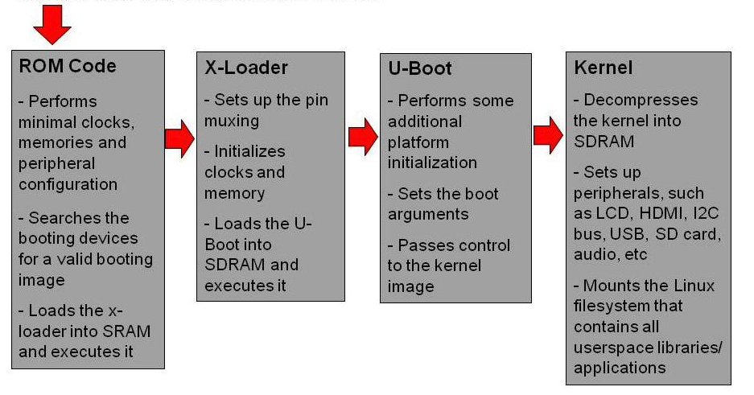
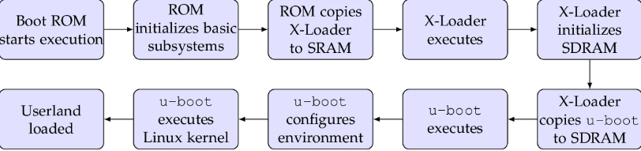
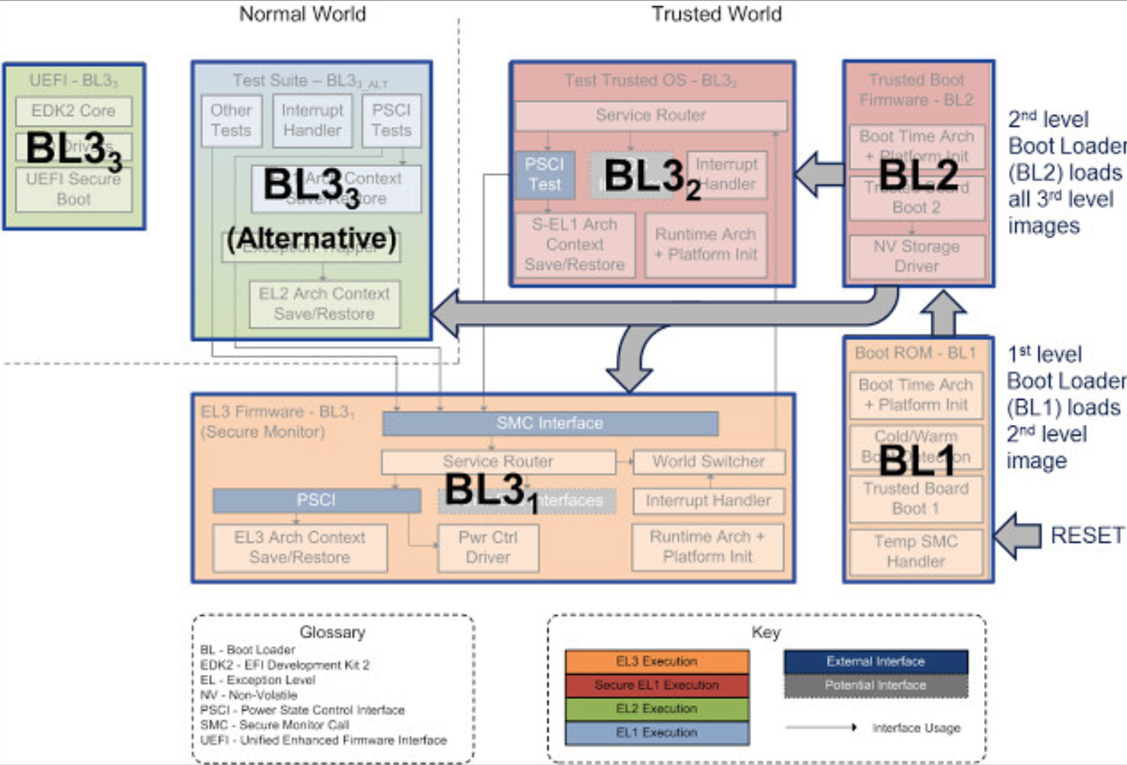
ARM的手机底层一般启动流程
关于xloader和uboot的几个初级问题
https://blog.csdn.net/iefswang/article/details/41150083

Slide 15
x86 PC启动
ARM 手机启动

Slide 16
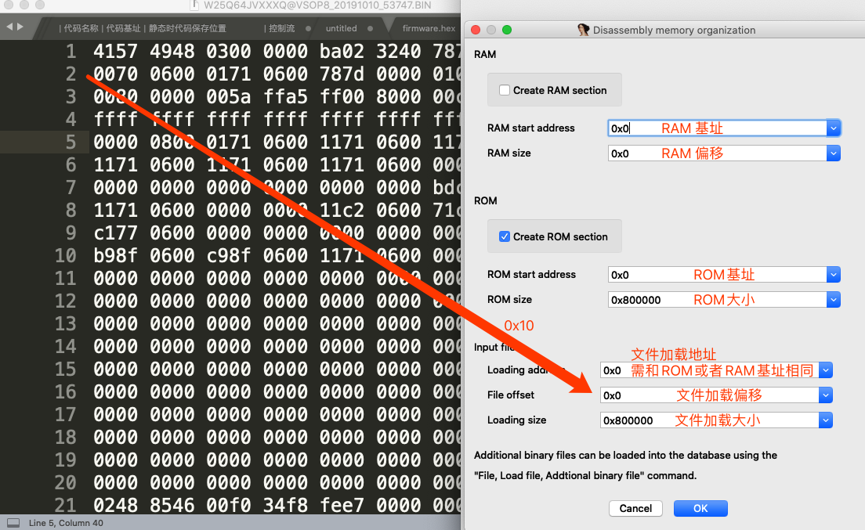
IDA使用练习
IDA如果ARM，MIPS等处理器，则可以设置：

Slide 17
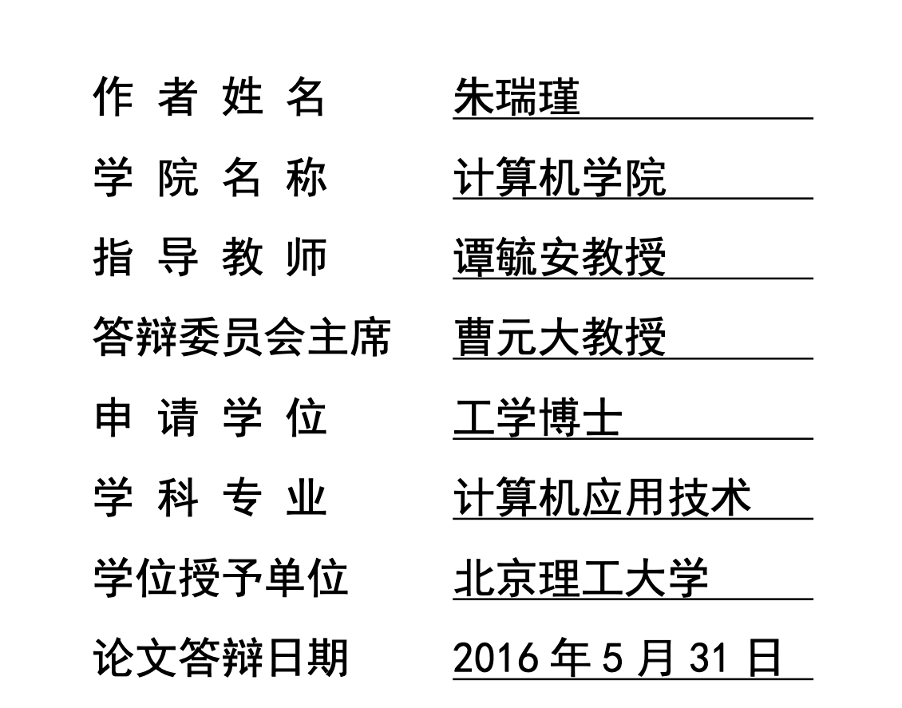
ARM设备固件装载基址定位的研究
https://www.ixueshu.com/download/cc89624feb8e36ab0d356b6ad9f77319318947a18e7f9386.html

Slide 18
ARM设备固件装载基址定位的研究
这篇文章解决的问题就是：
在只有这个二进制文件本身时，利用其自身的一些性质，分析出其加载地址。
目录：
装载基址定位相关技术
基于函数入口表的装载基址定位
基于字符串地址集合的装载基址定位
基于文字池匹配的装载基址定位
基于字符串存储长度分组匹配的装载基址定位
定位固件装载基址方法对比
如，只通过boot.bin分析出其加载地址为0x7c00
其实可以猜出来：
ARM PWN入门
https://xuanxuanblingbling.github.io/ctf/pwn/2020/02/26/arm/

Slide 19
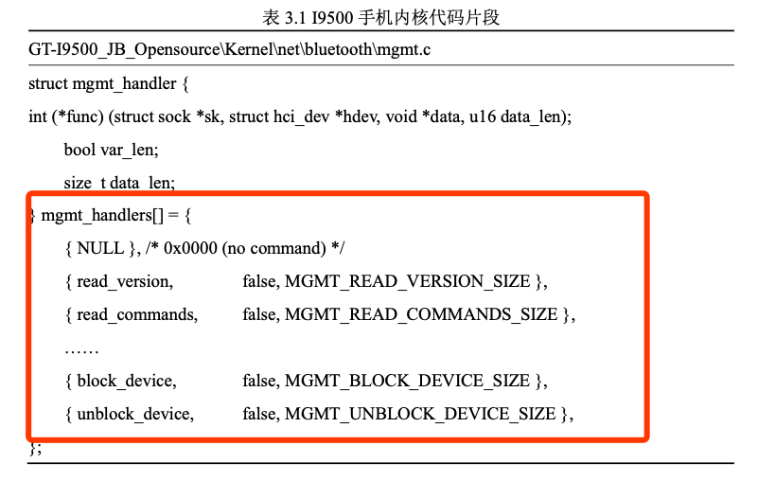
基于函数入口表的装载基址定位
在分析大型应用程序的源代码时，经常可以发现这种形式的代码，该代码来自三星手机内核源代码，这类代码的特点是定义了一个结构体数组，并且结构体的成员之一为函数指针。作者定义这些函数指针组成的表为函数入口表。
- 所以想办法分析出二进制中的函数指针后
- 对内存中所有可能的装载基址位置进行枚举，在每一个可能位置根据函数入口表查找每个函数序言
- 如果一个基址使得较多的函数指针指针匹配上了函数
那么估计这个地址为装载基址。

Slide 20
剩下三种办法就是根据字符串在代码中的一些使用性质，如引用偏移，长度啥的，进行的分析：
- 基于字符串地址集合的装载基址定位
- 基于文字池匹配的装载基址定位
- 基于字符串存储长度分组匹配的装载基址定位

Slide 21
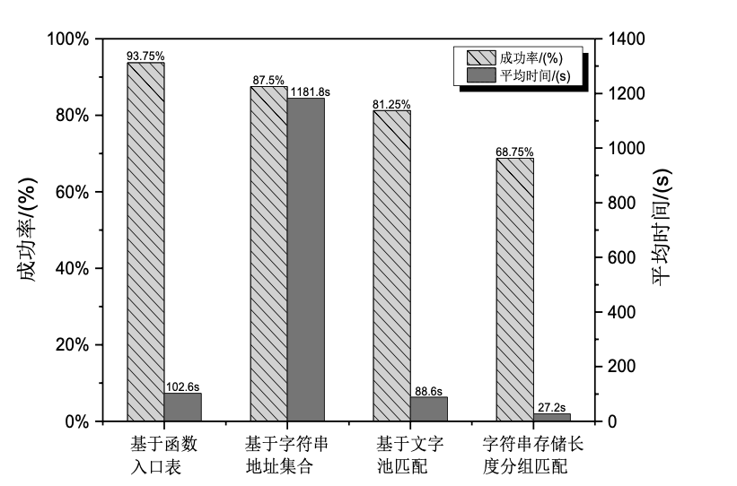
ARM设备固件装载基址定位的研究
这篇文章解决的问题就是：
在只有这个二进制文件本身时，利用其自身的一些性质，分析出其加载地址。
利用的性质：
利用序言来识别函数
2. 利用了代码开发时的函数表的特征
3. 利用了函数指针与函数的关系对应
4. 利用了字符串的引用，长度等
介绍一个ARM固件加载基址定位器
https://mp.weixin.qq.com/s/c0BGLzGX4pLtMl4TYAUKTw
4种定位装载基址方法成功率和平均时间对比
https://github.com/MagpieRYL/arm32_base_loc

Slide 22
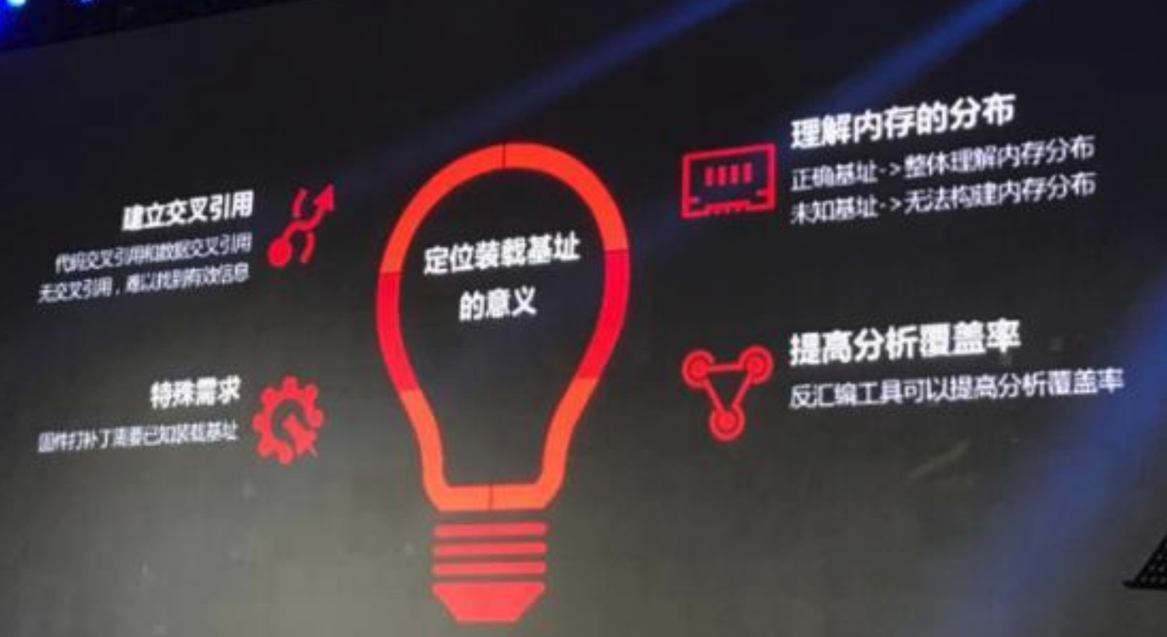
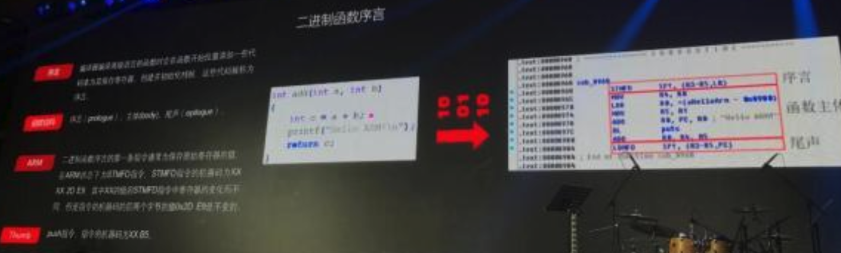
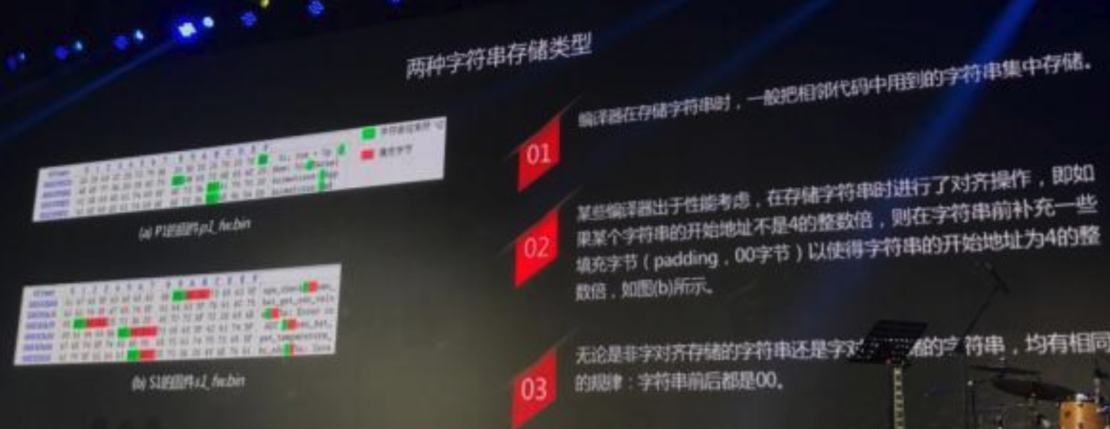
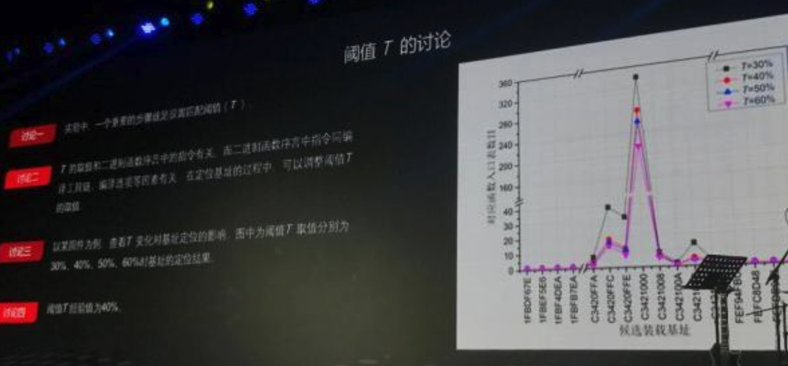
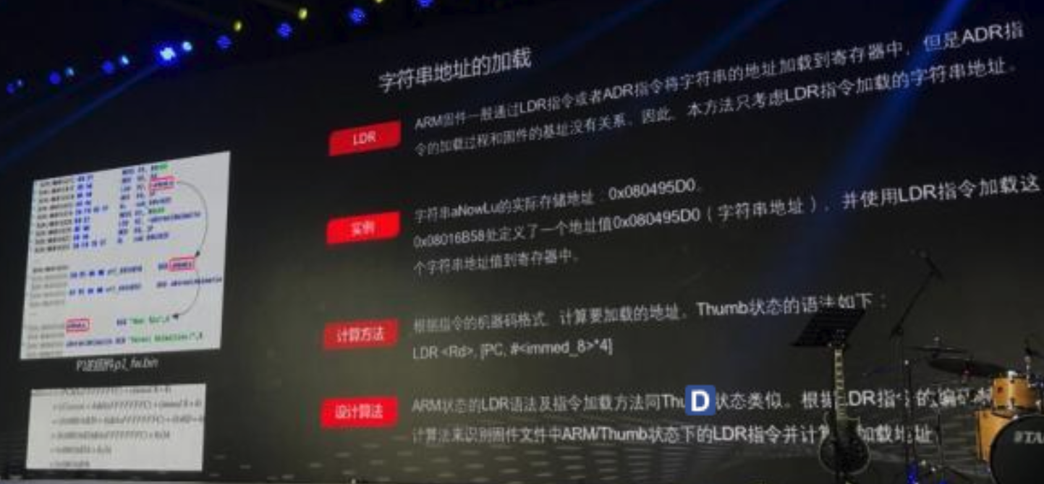
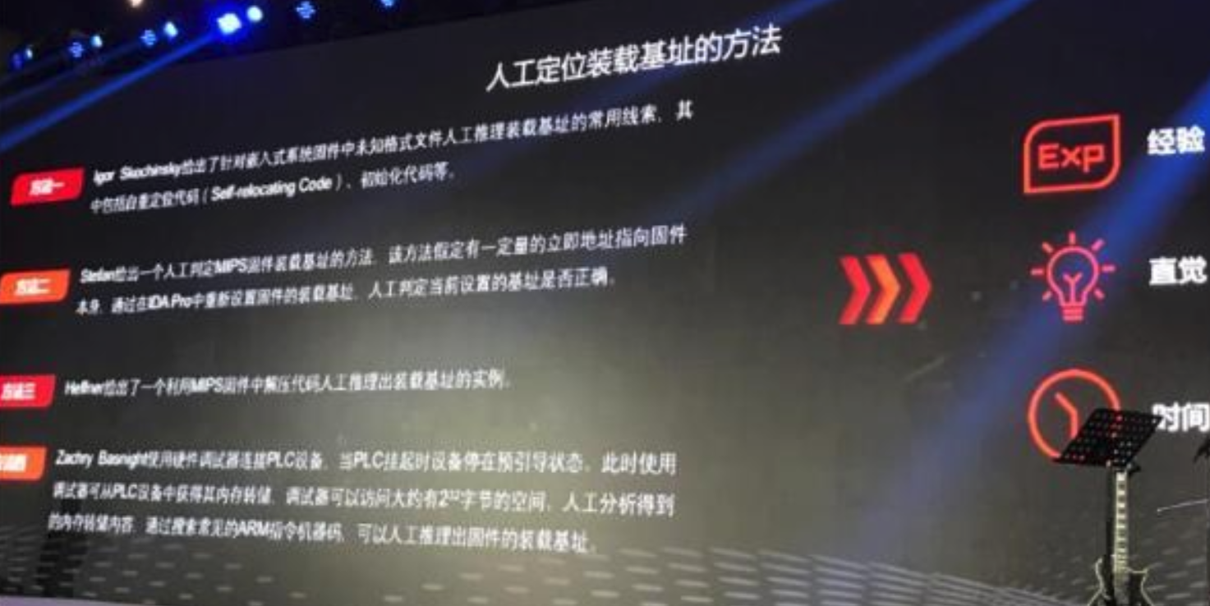
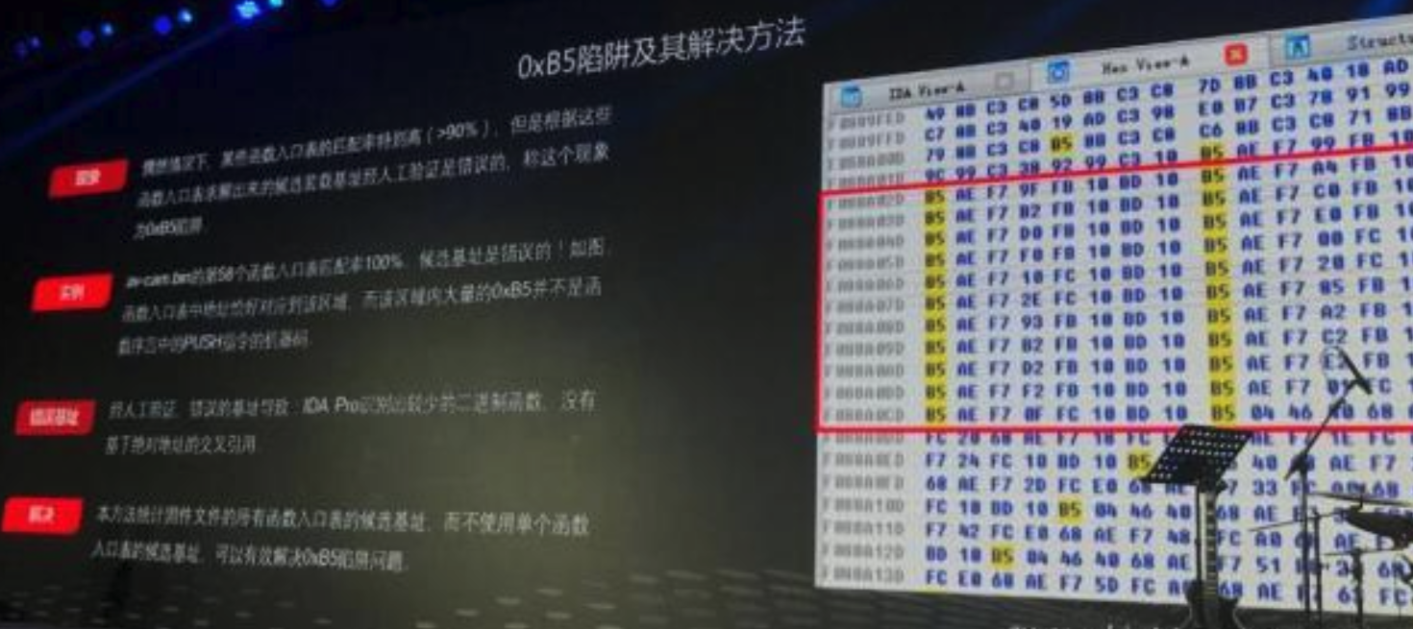
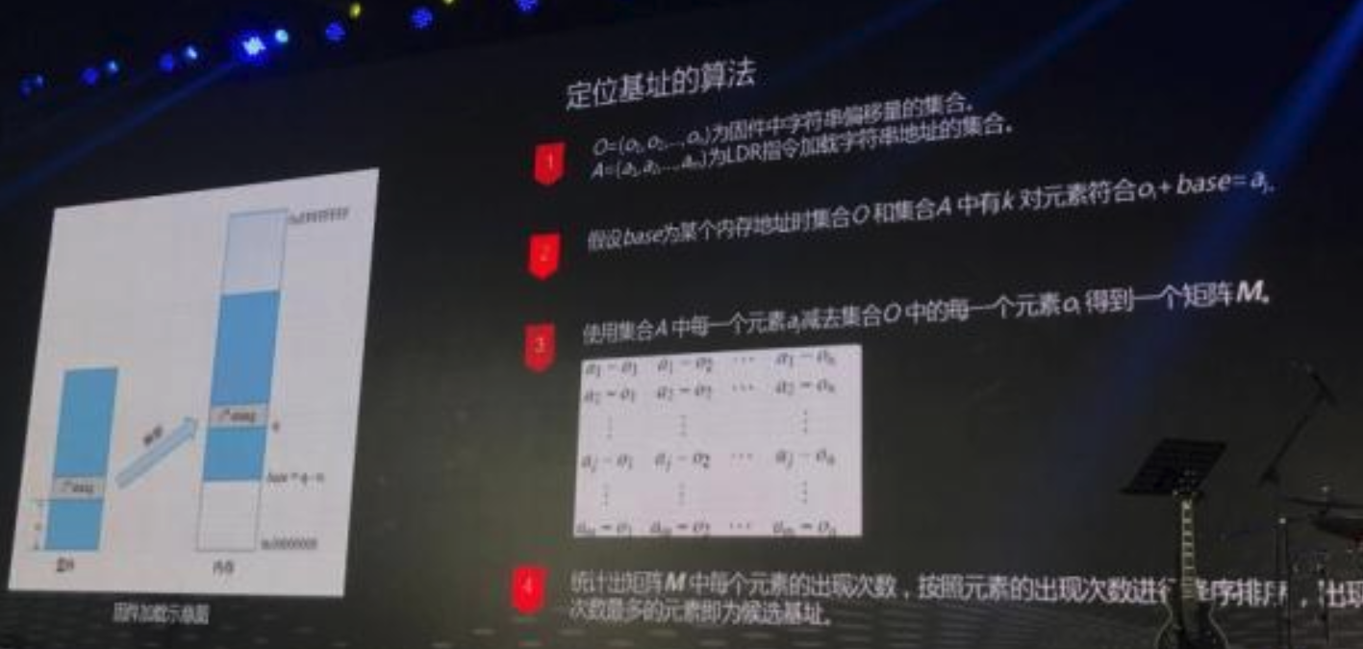
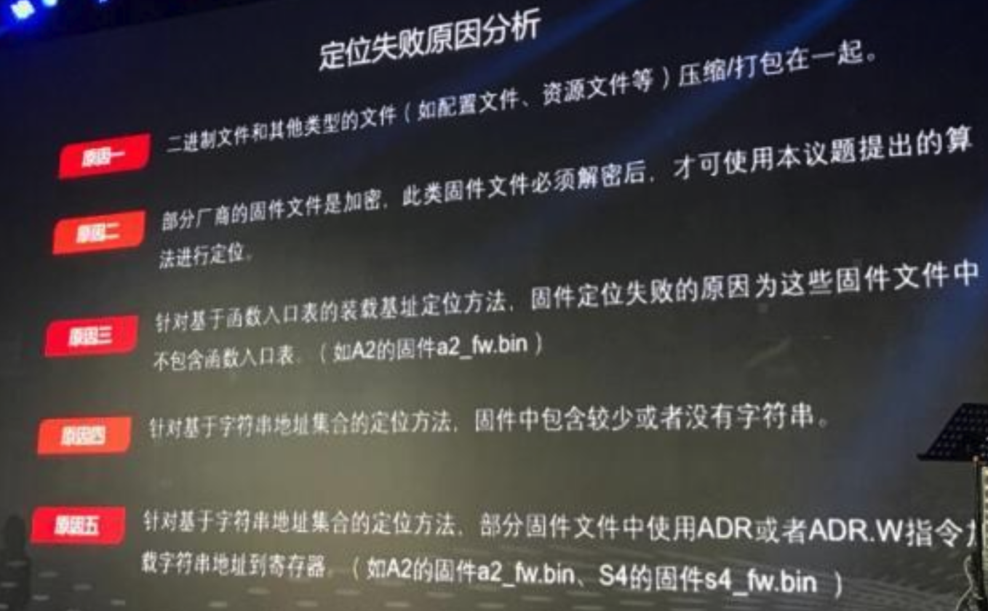
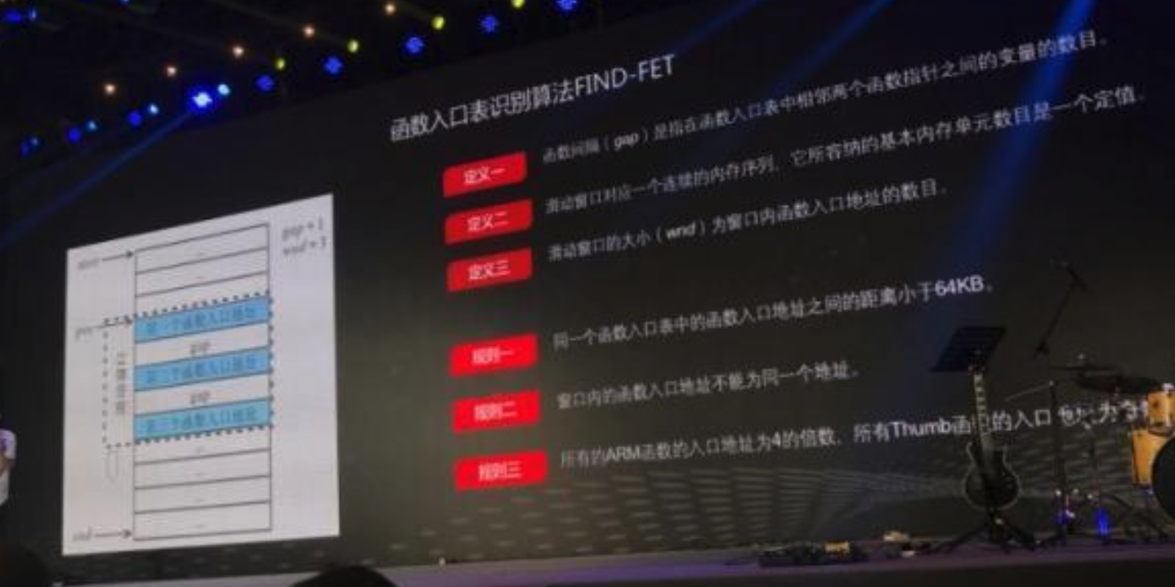
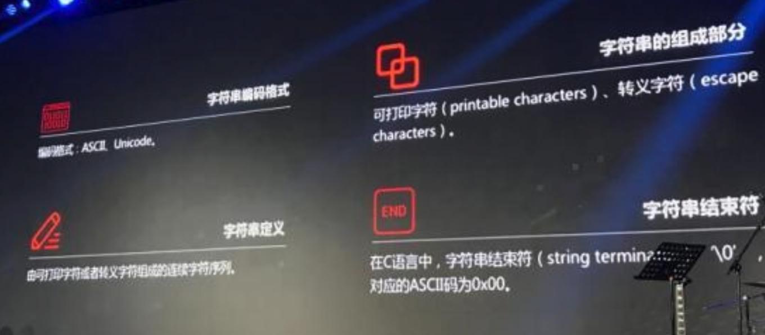
https://www.sohu.com/a/250208780_185201

Slide 23
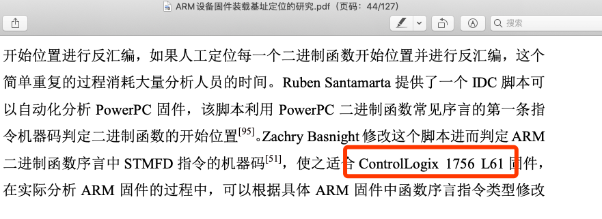
另外这篇论文还提到：

Slide 24
固件提取练习
看雪2018峰会回顾_智能设备漏洞挖掘中几个突破点(内有十种固件提取方法和首次公开uboot提取固件方法）
https://bbs.pediy.com/thread-230095.htm
物联网硬件安全分析基础-固件提取
https://paper.seebug.org/468/
IOT 安全实战资料收集整合
https://github.com/H4lo/IOT_Articles_Collection/blob/master/Collection.md

Slide 25
固件分析练习
哪些binwalk出来就可以直接分析文件系统中的代码的？
哪些是本身加密的，需要解密后才能binwalk的？
哪些不是要研究文件系统的，而是直接研究无文件结构的代码的？
工控漏洞挖掘方法之固件逆向分析
https://paper.seebug.org/613/
工控安全入门（五）—— plc逆向初探
https://www.anquanke.com/post/id/187792
施耐德NOE77101以太网模块固件逆向及后门挖掘
https://kabeor.cn/施耐德NOE77101以太网模块固件逆向及后门挖掘/
VXWorks 固件 NOE-711 后门账号漏洞分析
https://blog.csdn.net/homewm/article/details/90515507
VxWorks固件分析方法总结
https://www.cnblogs.com/yangmzh3/p/11214451.html
D-Link DIR-882 路由器加密固件的解密
https://www.4hou.com/posts/M5G1

Slide 26
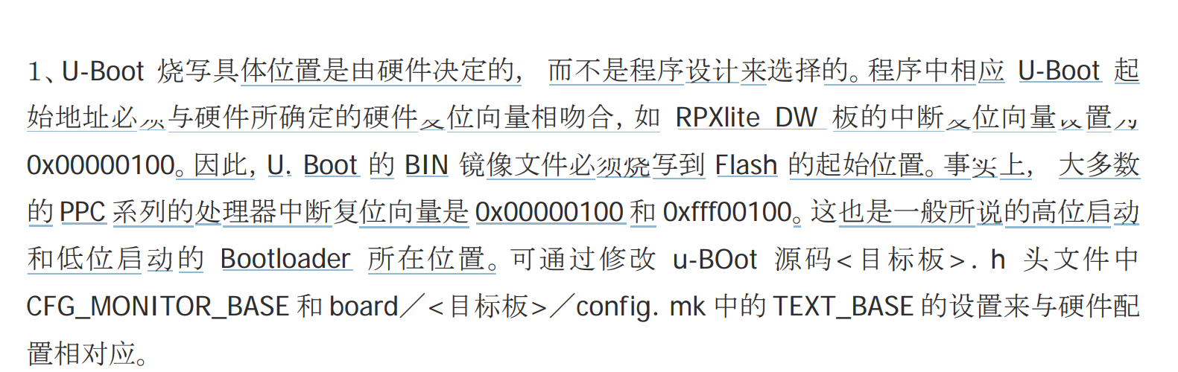
其他阅读
Arm公司再次重拳反制RISC-V架构，中国芯片厂商们该何去何从
https://zhuanlan.zhihu.com/p/86095370
Uboot和内核到底是什么（从系统启动角度看）
http://blog.chinaaet.com/weiqi7777/p/5100051034
xloader概念
https://blog.csdn.net/qq_26620783/article/details/80207800
ARM芯片上电取第一条指令流程
https://blog.csdn.net/don_chiang709/article/details/89220088
真假vmlinux--由vmlinux.bin揭开的秘密
https://blog.csdn.net/RichardYSteven/article/details/57973554
关于Exynos4412 SoC的启动分析
https://chasinglulu.github.io/2019/05/28/%E5%85%B3%E4%BA%8EExynos4412-SoC%E7%9A%84%E5%90%AF%E5%8A%A8%E5%88%86%E6%9E%90/
on-chip ROM boot的原理分析
https://blog.csdn.net/gujintong1110/article/details/44561477
U-Boot移植——链接地址、运行地址、加载地址、存储地址
https://blog.csdn.net/Q1302182594/article/details/51413010
vmlinux,vmlinuz,bzimage,zimage,initrd.img的区别与联系
http://blog.sina.com.cn/s/blog_1315d039a0102vbu1.html
为什么树莓派等嵌入式 ARM 平台没有用高通或者 MTK 等 SoC？
https://www.v2ex.com/t/552503
uboot如何启动内核
https://blog.csdn.net/linuxweiyh/article/details/82658924
http://read.pudn.com/downloads95/ebook/383281/Uboot/%E6%9A%A5%E5%BD%82%201.pdf

